Slide 1
从Kaggle比赛深入数据科学 ——GBDT及其实现
臧老师

Slide 2


1. 集成的两种方式
1. 随机森林式(bagging)：通过样本抽样和特征抽样，获得很多不同的树，融合。树之间没有依赖，可并行生成。
2. GBDT式(boosting)：序列生成树，每棵树作为对之前的树的补充，不断提高拟合程度。后面生成的树需要依赖前面的树，只能串行生成。
GBDT，全称Gradient Boosting Decision Tree，是基于梯度优化方法序列生成决策树的一种集成学习算法。
GBDT的变种：xgboost、lightgbm、catboost，建议大家阅读相应论文原文。

Slide 3










2. GBDT的Naïve思路
对于一个回归问题。先由一棵决策树拟合，残差部分再由第二棵树去拟合，以此类推，直到完全拟合。

Slide 4
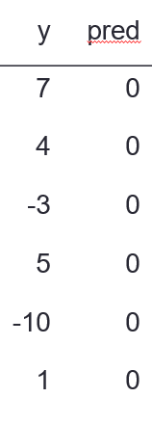
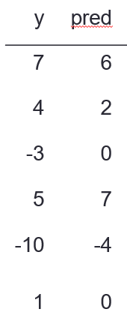
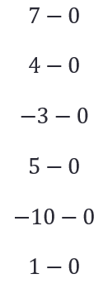
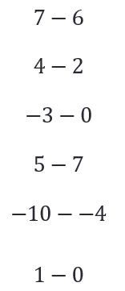
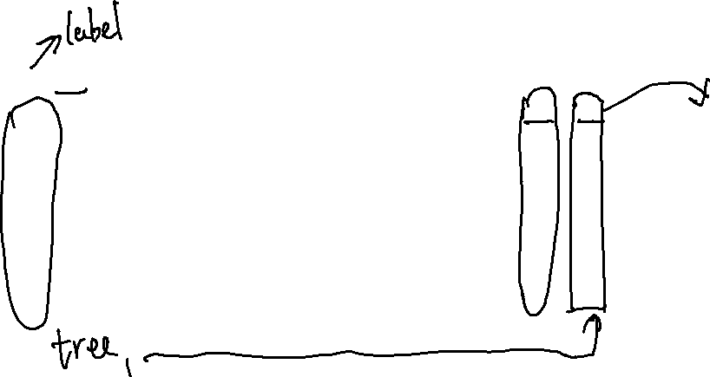
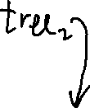
2. GBDT的Naïve思路
对于一个回归问题。先由一棵决策树拟合，残差部分再由第二棵树去拟合，以此类推，直到完全拟合。

Slide 5




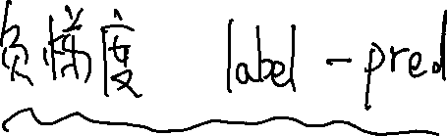


3. GBDT：推广至分类问题
这个思路如何拓展到分类问题？
把消灭残差的过程抽象为一个优化问题：损失函数、优化方法(梯度下降)
从损失函数的角度看，残差是均方误差损失的负梯度。可以认为是不断拟合负的梯度，最终实现损失函数最小化。
每一棵树走了一个负的梯度，实现损失函数最小化。

Slide 6
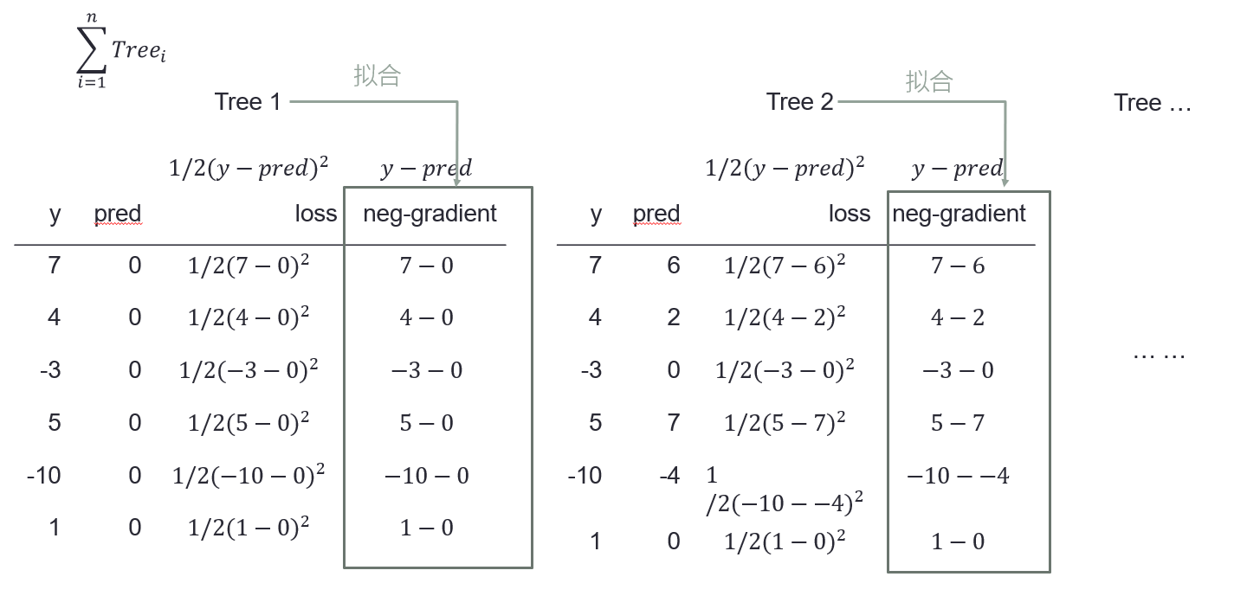
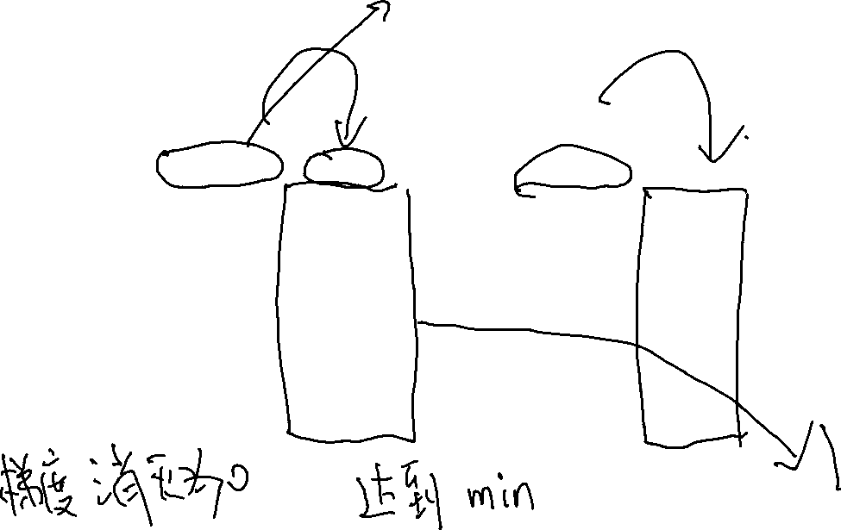
3. GBDT：拟合负的梯度
对于任意损失函数，都可以求(负)梯度，都可以用GBDT的方法去拟合
梯度：这里的梯度，是一个向量，对于每一个点(样本)都有一个梯度。
梯度下降：每一个点都是一个梯度下降的优化过程

Slide 7
3. GBDT：推广至分类问题
这个思路如何拓展到分类问题？
从损失函数的角度看，残差是均方误差损失的负梯度。可以认为是不断拟合负的梯度，最终实现损失函数最小化。
从广义线性模型框架的框架理解GBDT：
1. 线性部分：决策树的预测值求和，得到预测值
2. 分布假设：真实值服从均值为预测值的正态分布
3. 损失函数：正态分布的似然函数（均方误差）
4. 树的生成过程：每一棵树都拟合损失函数的梯度

Slide 8
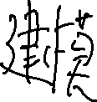


3. GBDT：推广至分类问题
这个思路如何拓展到分类问题？
从损失函数的角度看，残差是均方误差损失的负梯度。可以认为是不断拟合负的梯度，最终实现损失函数最小化。
可以将其推广至分类问题：
1. 线性部分：决策树的预测值求和，得到logit值
2. sigmoid变换：logit值经过sigmoid变换，转化为预测概率
3. 分布假设：真实值服从参数为预测概率值的伯努利分布
4. 损失函数：伯努利分布的似然函数（交叉熵）
5. 树的生成过程：每一棵树都拟合损失函数的梯度

Slide 9
4. GBDT：在广义线性模型的框架下，推广至更多分布
同框架可分别推广至多分类问题（softmax）、计数建模（泊松分布）等等。
分别对应xgboost中的objective参数：
'reg:squarederror’
'reg:logistic’
'multi:softmax’
'count:poisson'

Slide 10
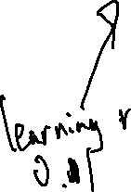
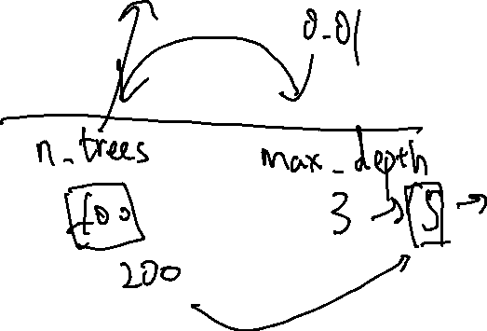


5. learning rate
learning rate：
为了增加更多的树以减少方差，一般在梯度上再乘上一个小于1的学习率，以降低拟合的速度
思考题：树的数目在GBDT和随机森林中对模型预测效果的影响有什么不同？
随机森林(bagging)是降低方差的，树越多方差越小，树越多越好
GBDT(boosting)是降低偏差的，树越多，有过拟合的风险
对于模型调参的指导意义：随机森林不调树的数目，GBDT调参需要调整树的数目

Slide 11
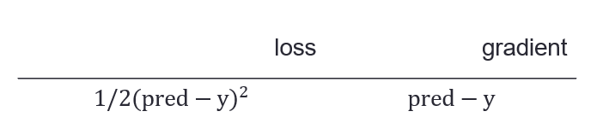

6. GBDT的实现
课堂练习：在之前课程实现的tree的基础上，实现一个GBDT。
要求能够完成两种任务：
回归
二分类

